Slide 1
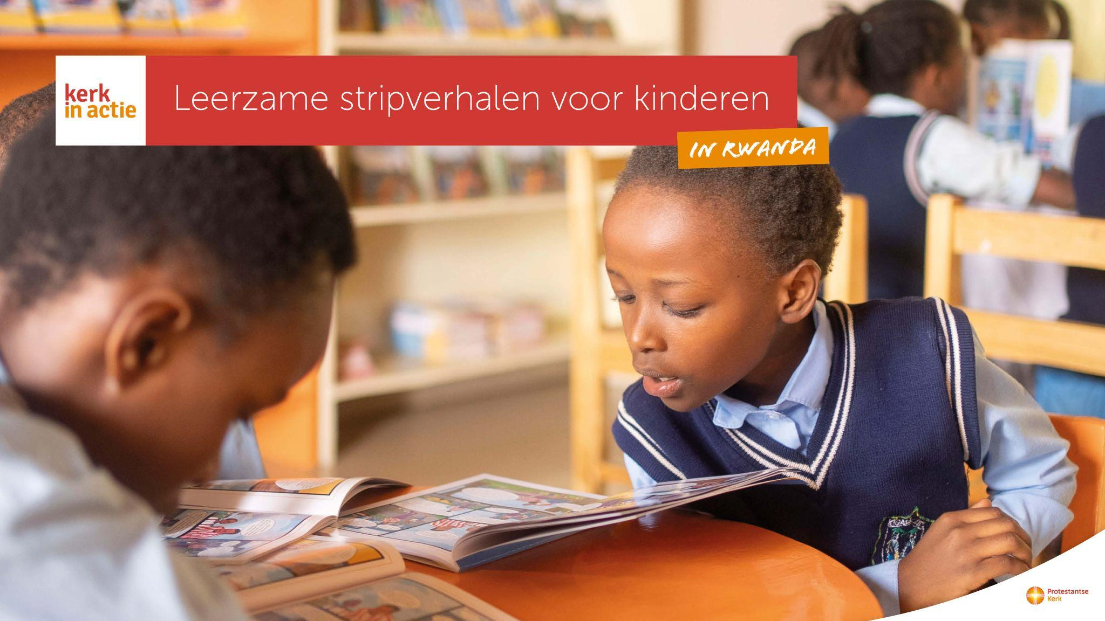

Slide 2
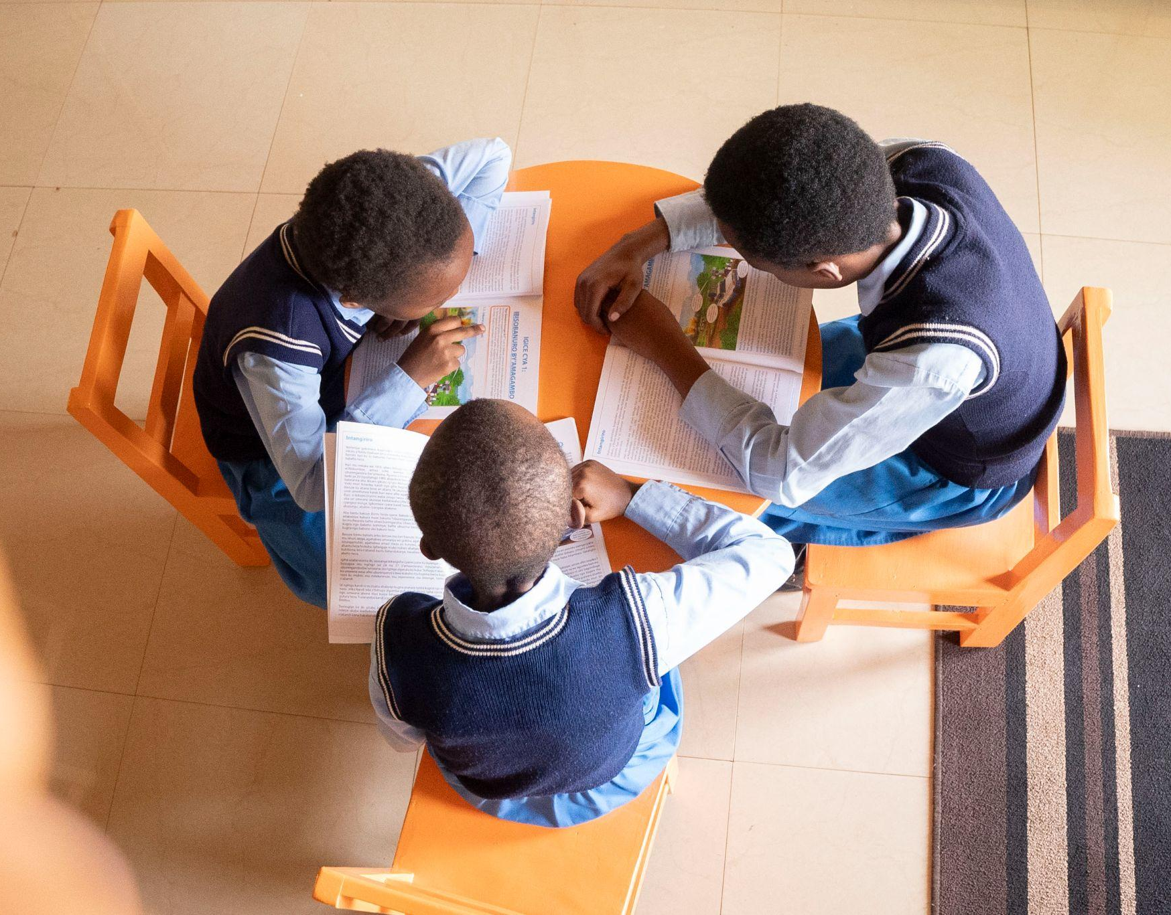
Tekst + afbeelding (M)
In 1994 was er een genocide in Rwanda. Veel mensen lieten zich blindelings ophitsen. Rwandezen willen hun kinderen opvoeden tot goede burgers, die kritisch nadenken. Goede boeken kunnen daarbij helpen.

Slide 3
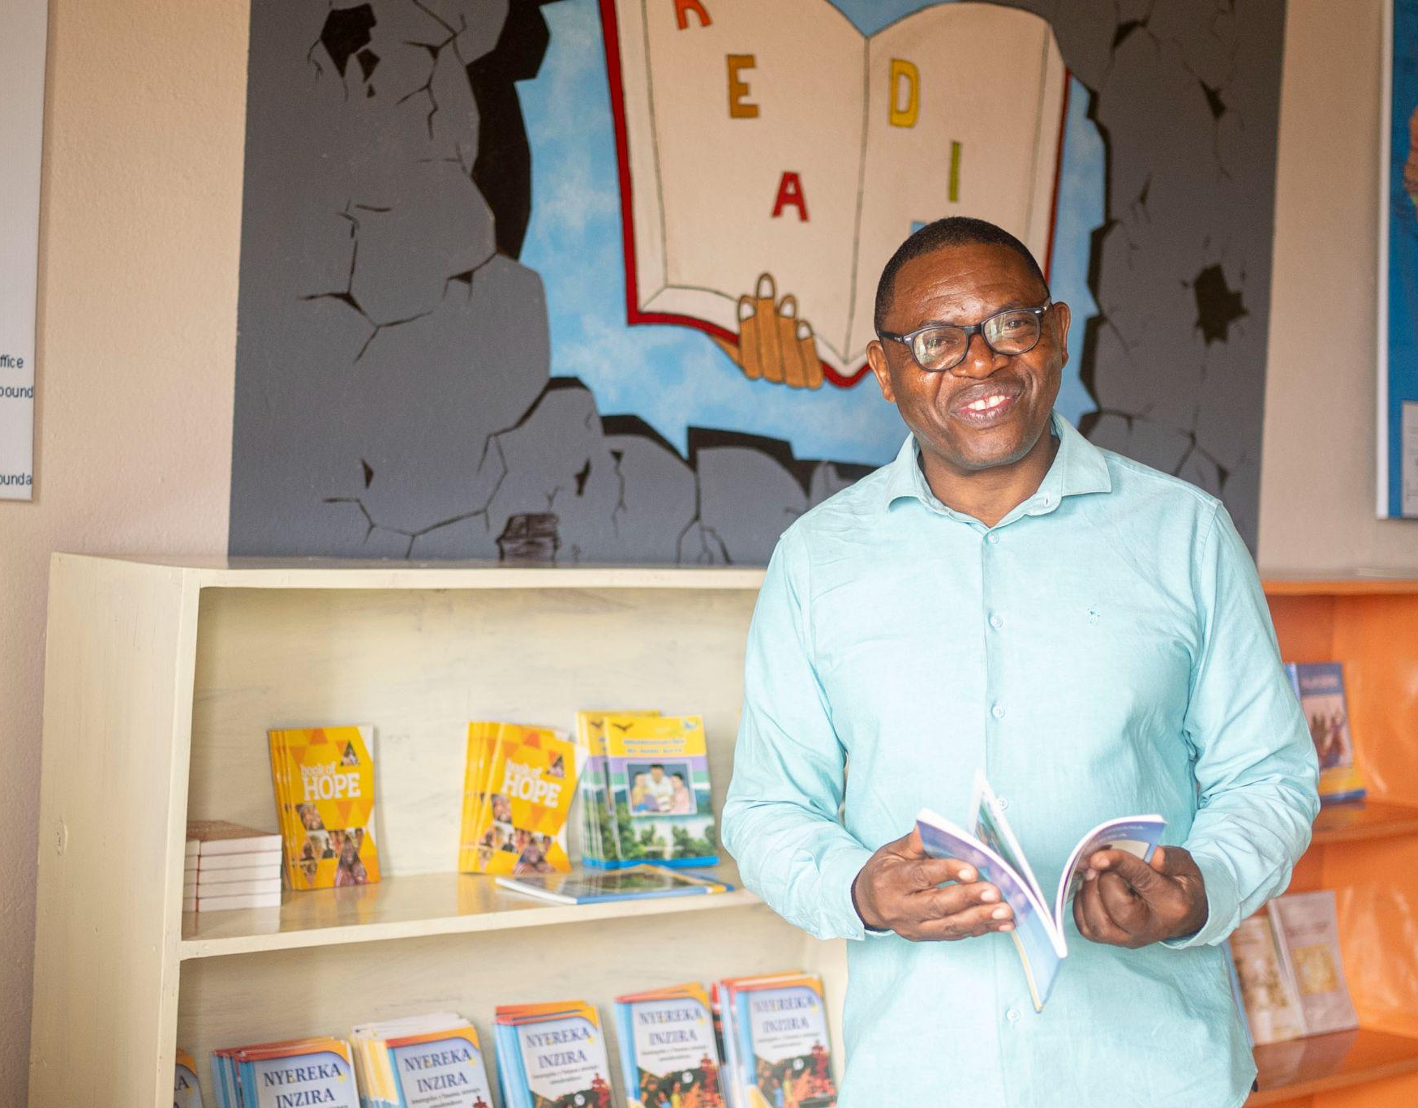
Tekst + afbeelding (M)
Dominee Viateur wil ieder jaar 3000 nieuwe christelijke stripboeken via scholen en kerken verspreiden.
“Lezen is belangrijk, zodat mensen goede beslissingen leren nemen.”

Slide 4
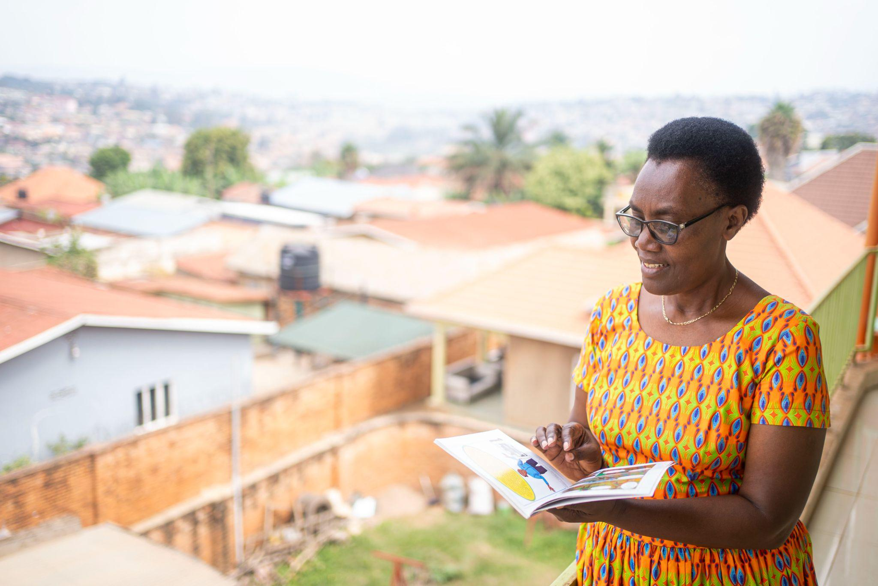
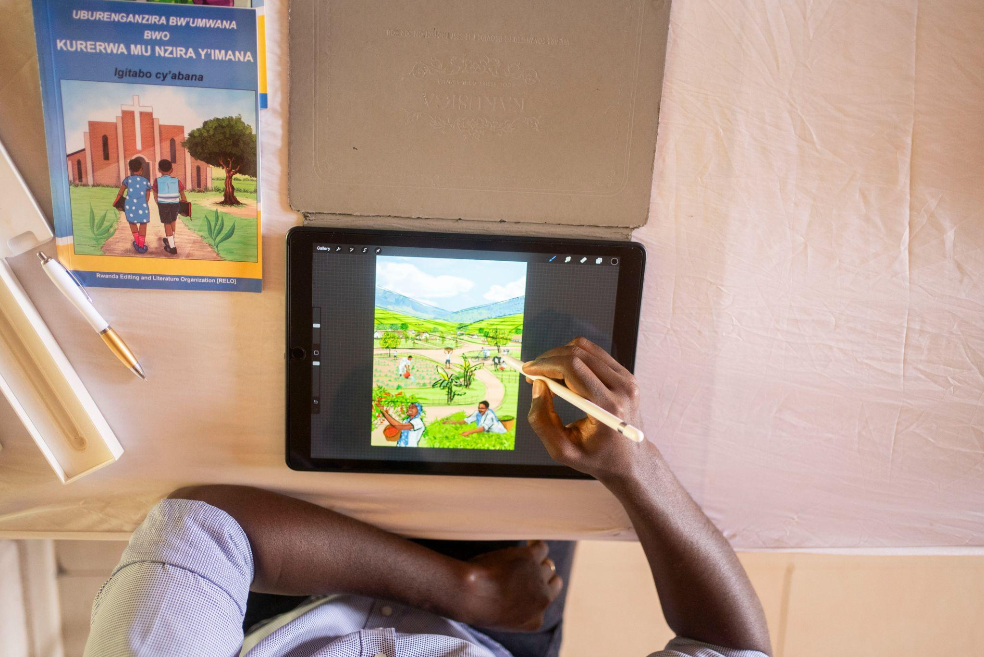
Immaculate is een van de schijvers. De boeken gaan over voeding, gezondheid, familieleven, bijbelverhalen, kinderrechten en milieu.
Gustave maakt de illustraties op zijn iPad. Daarna worden ze gedrukt.

Slide 5
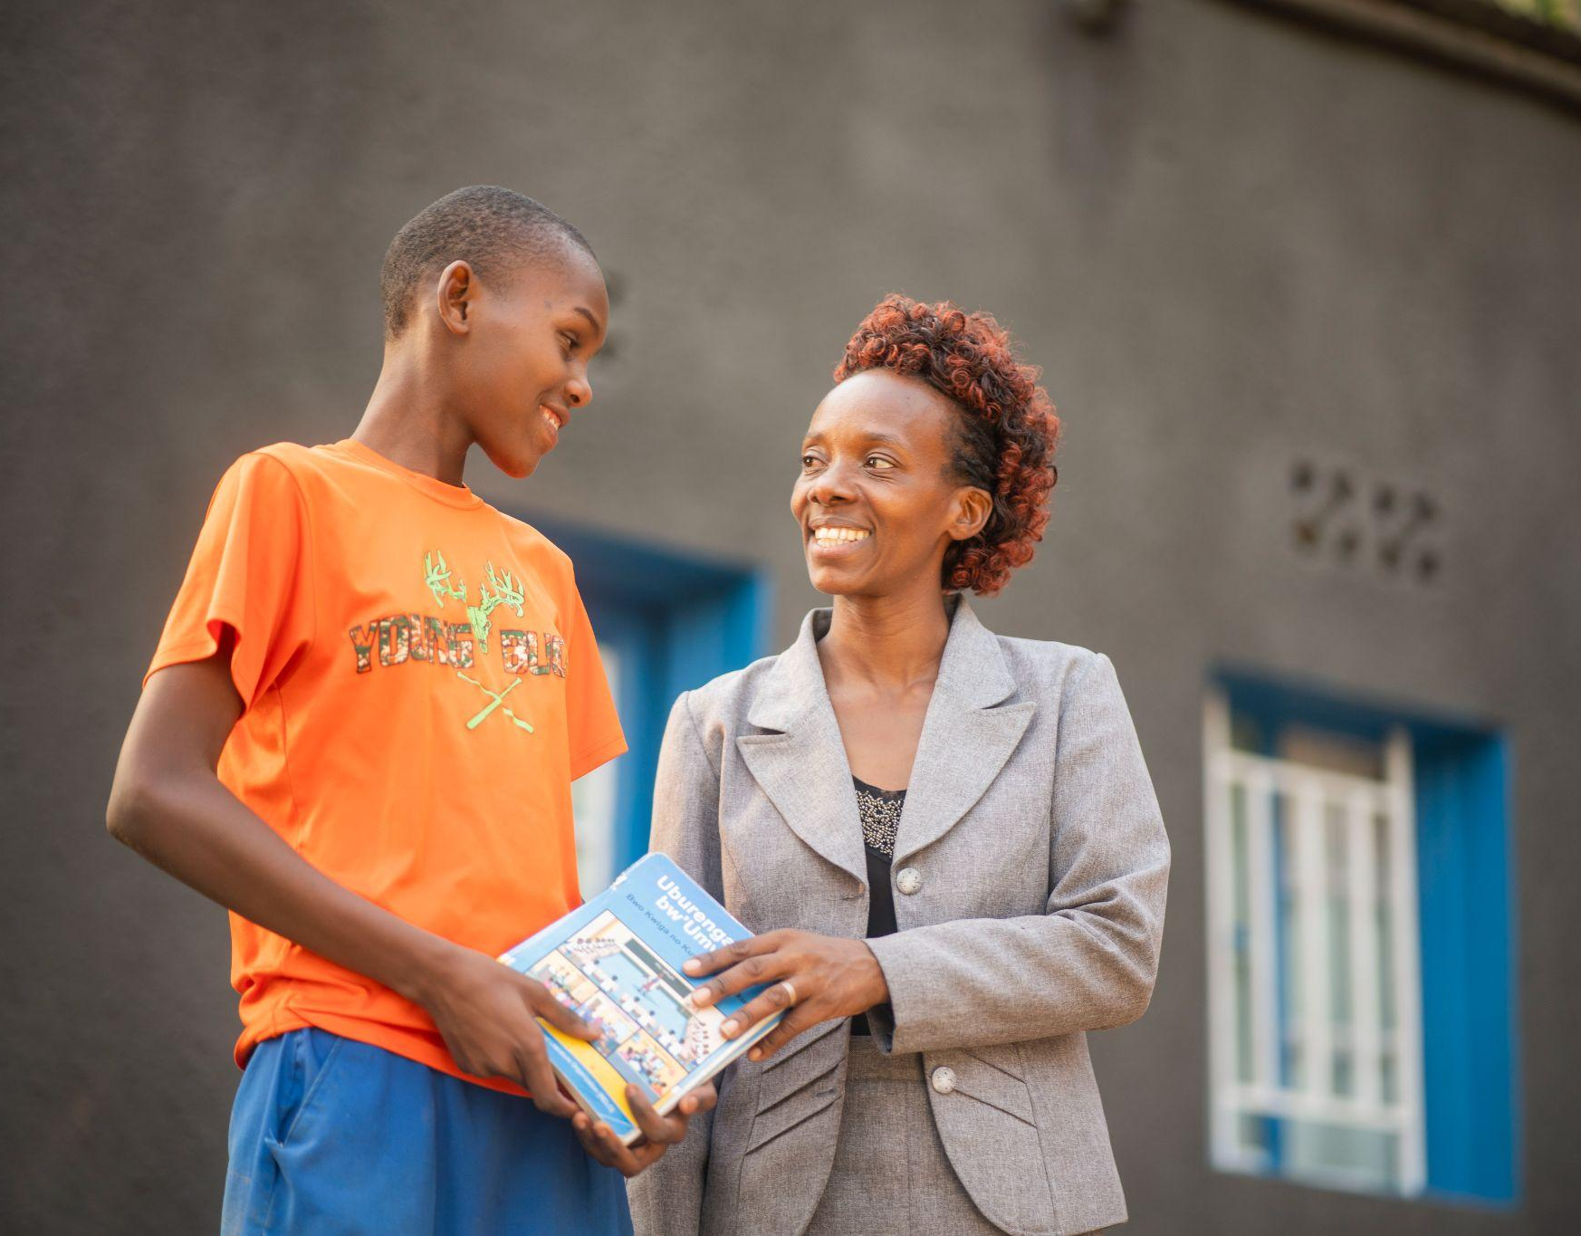
Tekst + afbeelding (M)
Leerkrachten op scholen en zondagsscholen verspreiden de boeken en worden getraind in de onderwerpen.
Ouders zien hun kinderen veranderen door de boeken.

Slide 6
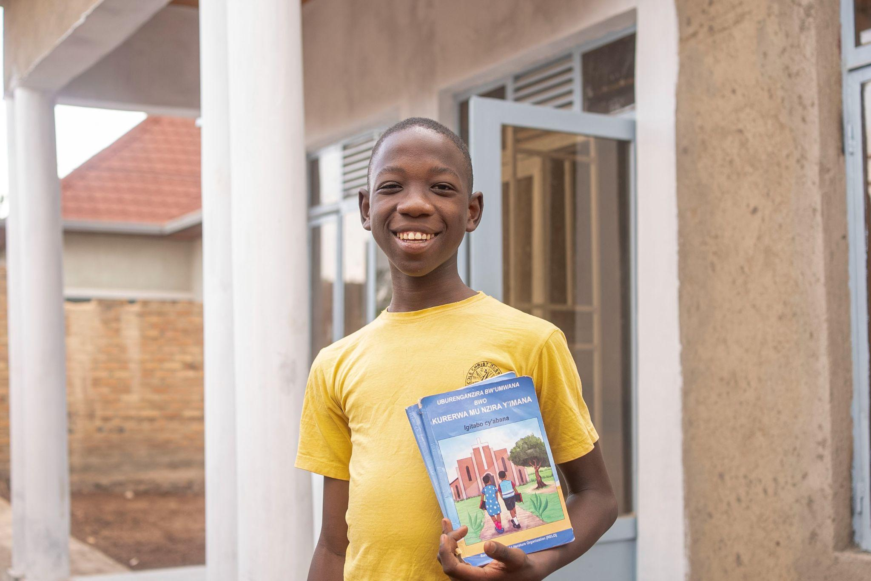
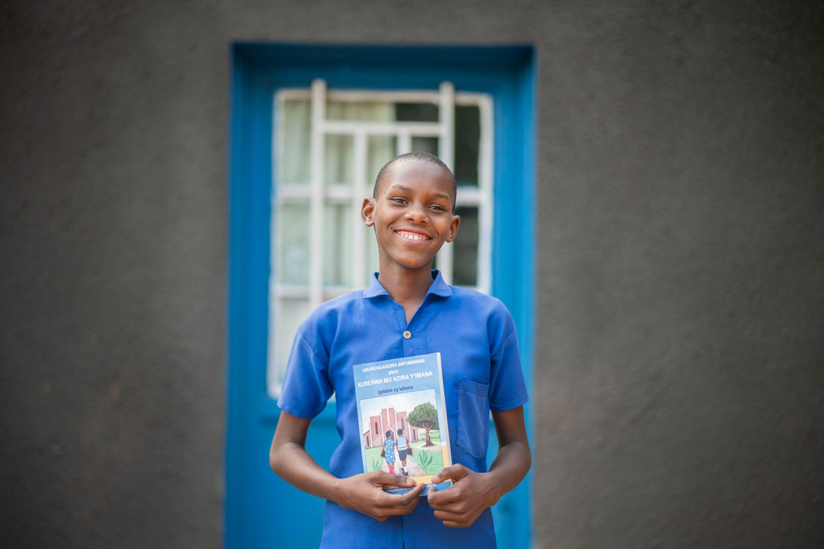
Josua (13) groeit op in de hoofdstad en Geovanis (13) in een afgelegen dorp. Beiden leren veel van de stripboeken. Ze gaan over uitdagingen en keuzes in hun eigen leven en in die van anderen.

Slide 7
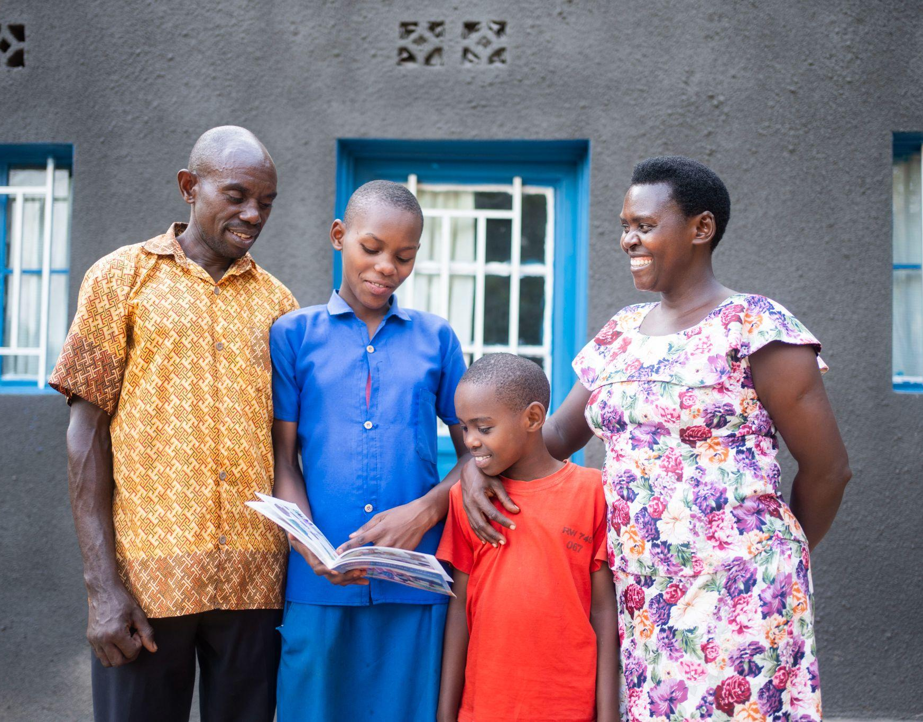
Tekst + afbeelding (M)
Geovanis weet nu dat kinderen recht hebben op een veilig thuis met iemand die voor hen zorgt. En dat ze er wat van mag zeggen als die rechten geschonden worden.

Slide 8
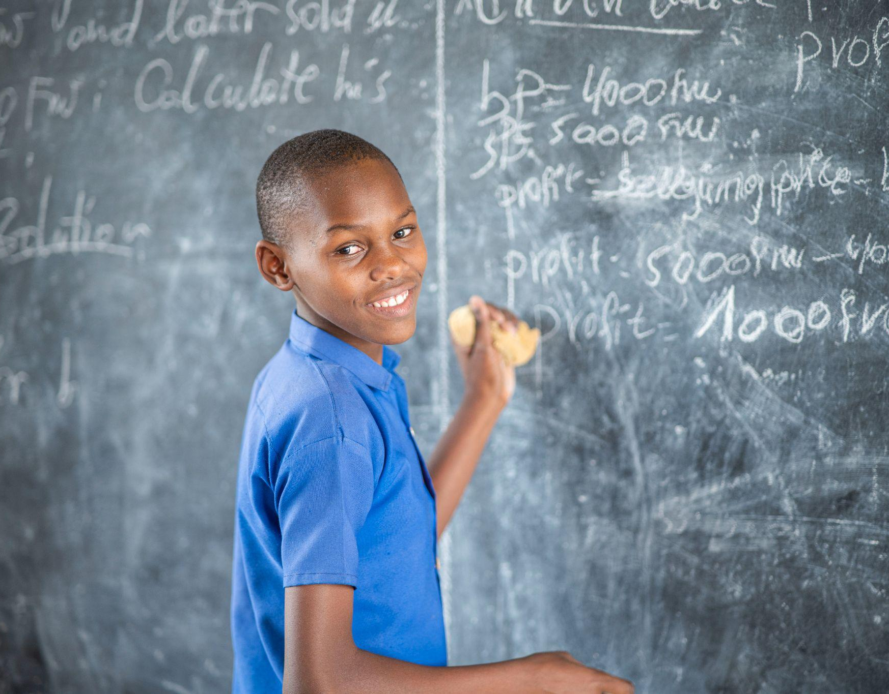
Tekst + afbeelding (M)
Ze weet dat kinderen recht hebben op onderwijs en informatie, op hun eigen mening en geloof.
“Ik wil meehelpen om de rechten van kinderen in Rwanda te beschermen.”

Slide 9
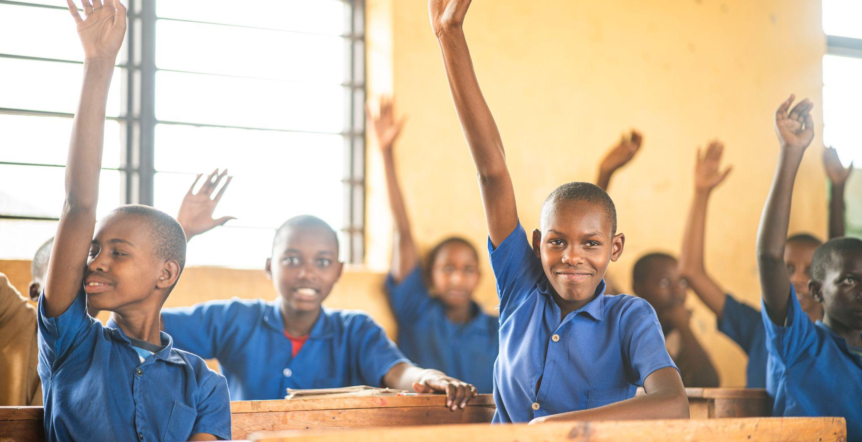
Tekst + afbeelding (L)
Kinderen leren hun stem te laten horen.
Zij zijn de leiders van de toekomst.

Slide 10
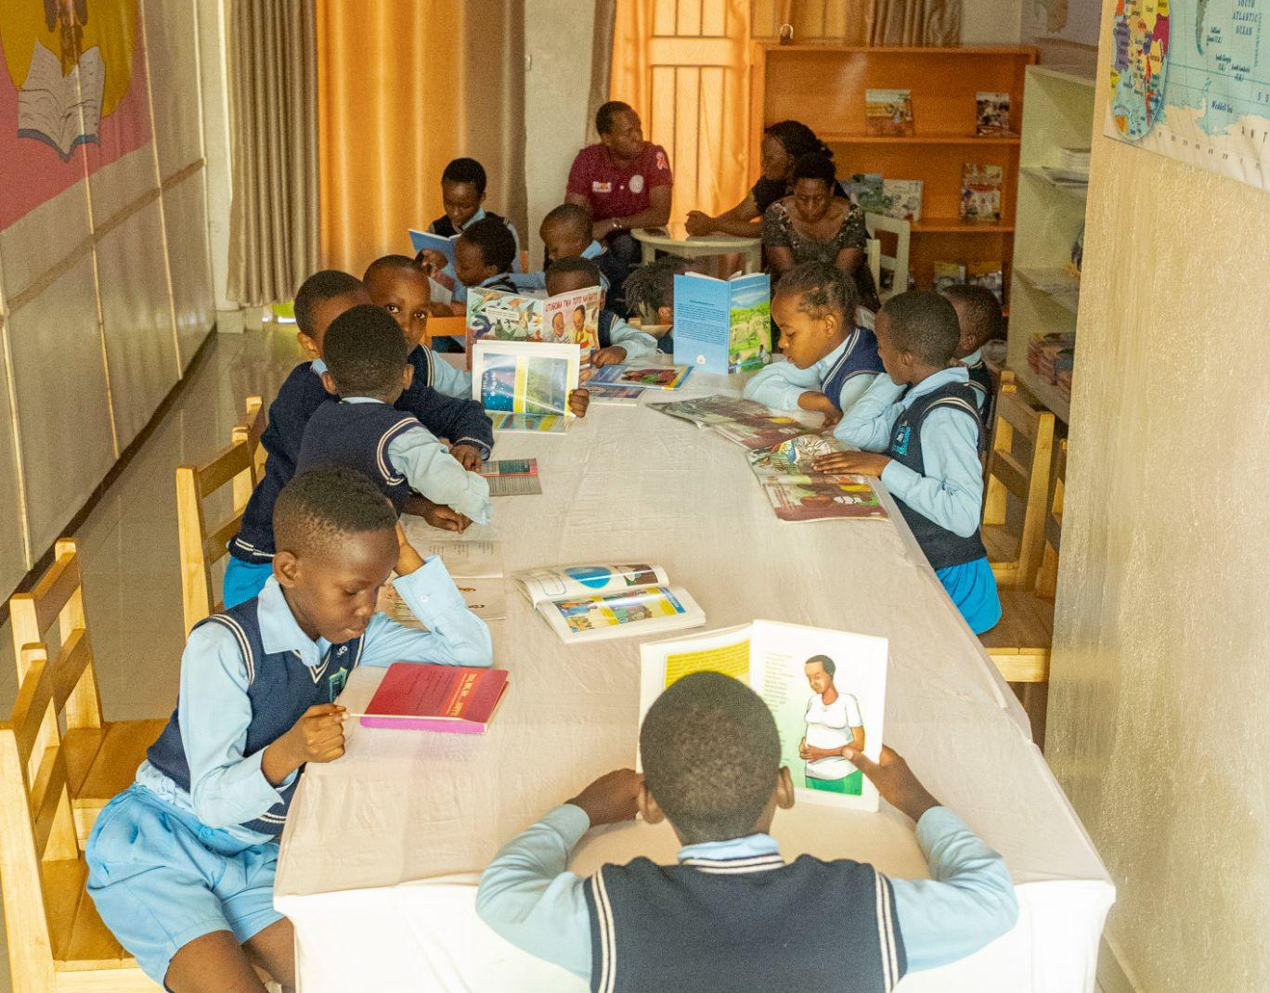
Tekst + afbeelding (M)
De boeken gaan van hand tot hand.
Via families, vrienden, bibliotheek en leesgroepen.
Zo leren steeds meer kinderen hoe ze Rwanda socialer en gelijkwaardiger kunnen maken.

Slide 11
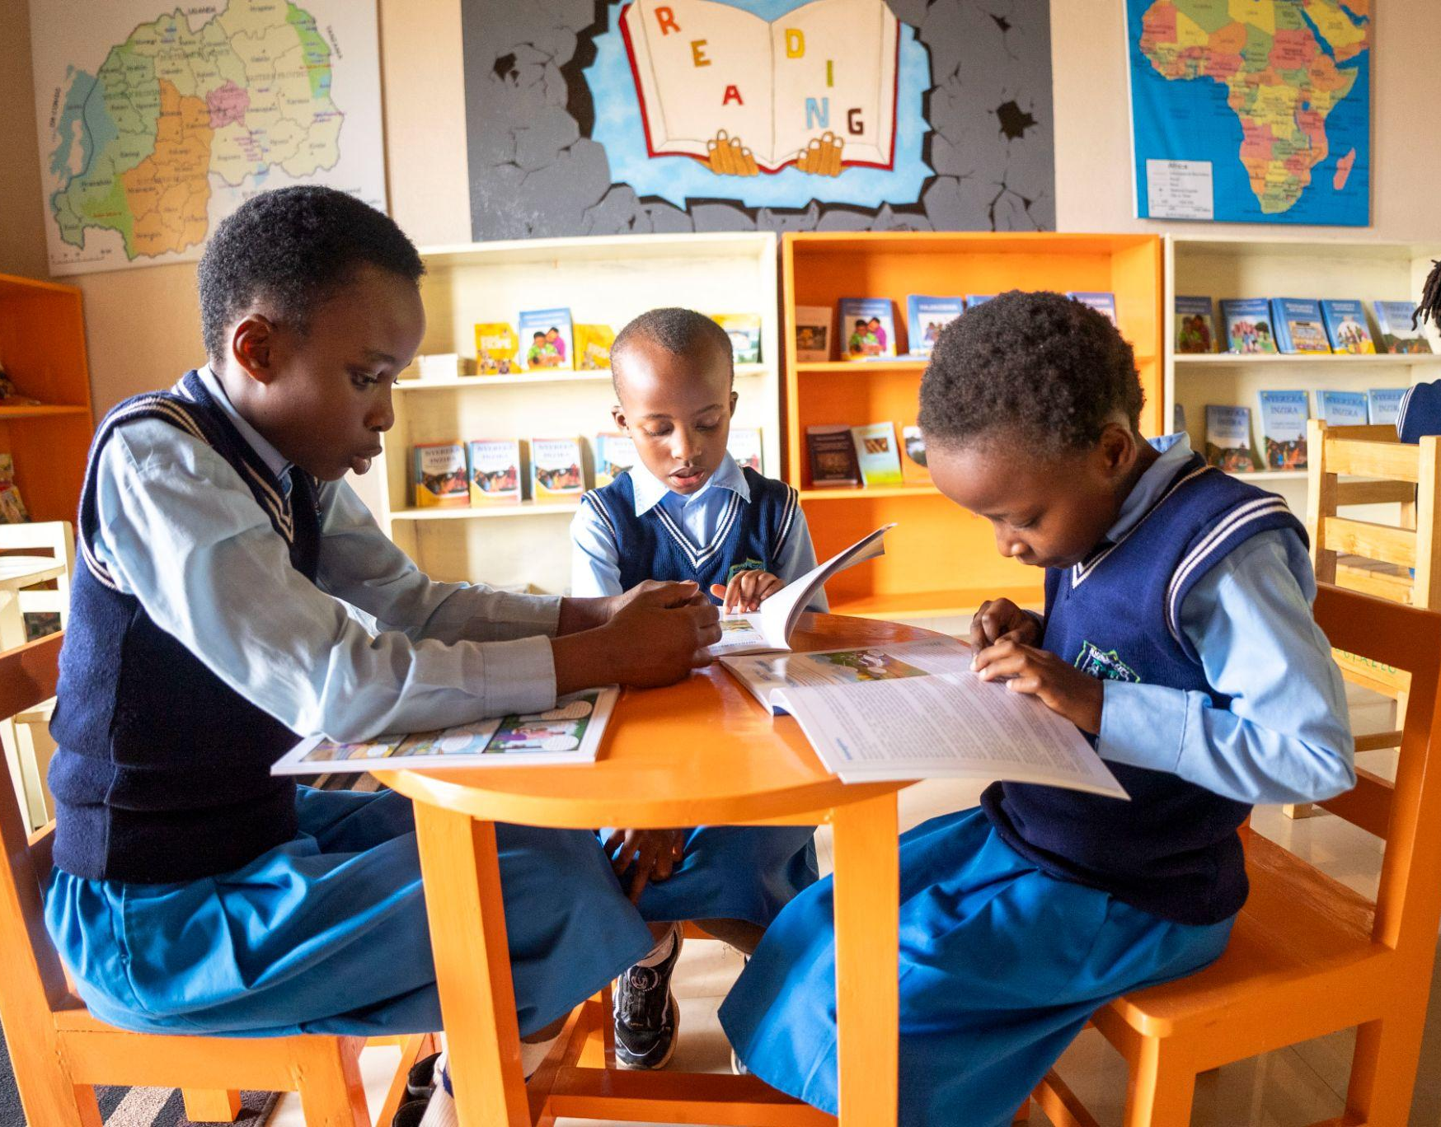
Tekst + afbeelding (M)
Voor 660 euro
kan Immaculate een nieuw boek schrijven.
Voor 1428 euro maakt Gustave de illustraties.
Voor 250 euro kunnen
100 nieuwe boeken gedrukt worden.

Slide 12
